Slide 1
ЛАБОРАТОРНАЯ РАБОТА №2:
Факторный опросник как средство диагностики черт личности

Slide 2
Понятие «ЛИЧНОСТЬ»
ЛИЧНОСТЬ (англ. personality ; от лат. persona — маска актера; роль, положение; лицо, личность). В общественных науках личность рассматривается как особое качество человека, приобретаемое им в социокультурной среде в процессе совместной деятельности и общения . В гуманистических философских и психологических концепциях личность — это человек как ценность, ради которой осуществляется развитие общества (см. И . Кант ).
Мещеряков Б., Зинченко В. Большой психологический словарь

Slide 3
Понятие «ЛИЧНОСТЬ»
Традиционно выделяются след. аспекты этой проблемы:
1) многогранность феноменологии личности, отражающая объективно существующее многообразие проявлений человека в эволюции природы, истории общества и его собственной жизни;
2) междисциплинарный статус проблемы личности, находящейся в сфере изучения общественных и естественных наук;
3) зависимость понимания личности от образа человека, явно или скрыто существующего в культуре и науке на определенном этапе их развития;
Мещеряков Б., Зинченко В. Большой психологический словарь

Slide 4
Понятие «ЛИЧНОСТЬ»
4) несовпадение проявлений индивида, личности и индивидуальности , исследуемых в рамках относительно независимых друг от биогенетического , социогенетического и персоногенетического на друга правлений современного человекознания ;
5) разведение исследовательской установки, ориентирующей специалиста на понимание развития личности в природе и обществе, и практической установки, направленной на формирование или коррекцию личности в соответствии с целями, заданными обществом или поставленными обратившимся к специалисту конкретным человеком.
Мещеряков Б., Зинченко В. Большой психологический словарь

Slide 5
Факторные опросники изучения личности
Big Five ( П. Коста и Р. МакКрэй);
Личностные опросники Г. Айзенка (EPI, EPQ, FPI, PEN);
Личностный дифференциал;
Личностный опросник А.Т. Джерсайлд;
СМИЛ (Л.Н. Собчик);
Шестнадцитифакторый опросник Кэттелла (16 PF).

Slide 6
Big Five
Созданная Дж. Ховардом, П. Медина и Ж. Ховард компактная шкала, названная авторами “Локатор большой пятерки”, предназначена для экспресс-диагностики пяти больших факторов личности.
Теоретический фундамент методики —пятифакторная модель, которая сформировалась за рубежом на основе многолетних эмпирических исследований и по день сегодняшний стимулирует значительную долю работ в области психологии личности.

Slide 7

Big Five
Шкалы методики
ЭКСТРАВЕРСИЯ - ИНТРОВЕРСИЯ
активность - пассивность , доминирование - подчиненность , общительность - замкнутость , поиск впечатлений - избегание впечатлений , привлечение внимания - избегание внимания
ПРИВЯЗАННОСТЬ - ОТДЕЛЕННОСТЬ
теплота – равнодушие, сотрудничество – соперничество, доверчивость – подозрительность, понимание – непонимание, уважение других - самоуважение
КОНТРОЛИРОВАНИЕ - ЕСТЕСТВЕННОСТЬ
аккуратность – неаккуратность, настойчивость – отсутствие, ответственность – отсутствие, самоконтроль – импульсивность, предусмотрительность - беспечность
ЭМОЦИОНАЛЬНОСТЬ - ЭМОЦ. СДЕРЖАННОСТЬ
тревожность – беззаботность, напряженность – расслабленность, депрессивность – эмоциональная комфортность, самокритика – самодостаточность, эмоциональная лабильность - стабильность
ИГРИВОСТЬ - ПРАКТИЧНОСТЬ
любопытство – консерватизм, мечтательность – реалистичность, артистичность – не артистичность, сензитивность – нечувствительность, пластичность - ригидность

Slide 8
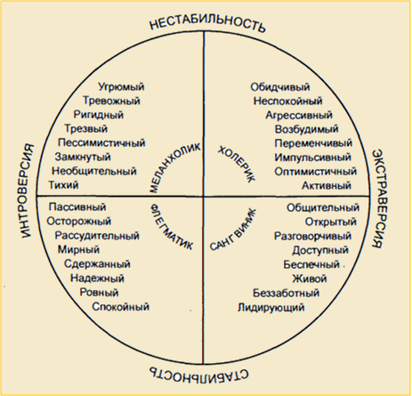
Личностные опросники Г. Айзенка
EPI
PEN
ПСИХПСИХОТИЗМ -СИЛА СУПЕРЭГО
склонность к уединению, нечуткость к другим ,
фантазия,
богатство воображения,
живость ассоциаций, оригинальность,
негибкость,
субъективизм,
недостаток реалистичности, эгоцентризм,
эгоизм,
бесстрастие,
неконтактность,
плохое переключение, недостаточная точность движений, иногда конфликтность,
сильное внутреннее напряжение, неадекватность эмоциональных реакций
₊

Slide 9
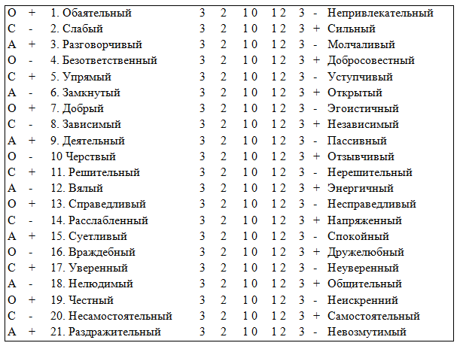
Личностный дифференциал
Методика личностного дифференциала (ЛД) разработана на базе современного русского языка и отражает сформировавшиеся в нашей культуре представления о структуре личности.
Методика ЛД адаптирована сотрудниками психоневрологического института им. В. М. Бехтерева.
ОЦЕНКА
СИЛА
АКТИВНОСТЬ

Slide 10
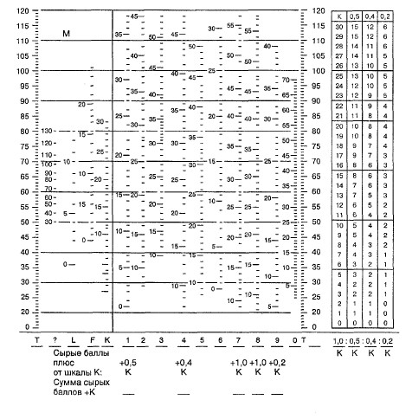
СМИЛ
Стандартизированный многофакторный метод исследования личности СМИЛ (модифицированный тест MMPI) создан Л.Н. Собчик
Шкалы методики
Шкала ипохондрии (HS);
Шкала депрессии (D);
Шкала истерии (Hy);
Шкала психопатии (Pd);
Шкала маскулинности/феминности (Mf);
Шкала паранойи (Pa);
Шкала психастении (Pt);
Шкала шизофрении (Sc);
Шкала гипомании (Ma);
Шкала социальной интроверсии (Si);

Slide 11
СМИЛ
Оценочные шкалы
Шкала «?» — шкалой может быть названа условно, так как не имеет относящихся к ней утверждений. Регистрирует количество утверждений, которые обследуемый не смог отнести ни к «верным», ни к «неверным»;
Шкала «лжи» (L) — предназначена для оценки искренности обследуемого;
Шкала достоверности (F) — создана для выявления недостоверных результатов (связанных с небрежностью обследуемого), а также аггравации и симуляции;
Шкала коррекции (K) — введена для того, чтобы сгладить искажения, вносимые чрезмерной недоступностью и осторожностью обследуемого.

Slide 12
16 PF
Опросник 16 PF был впервые опубликован в 1949 г. Опросник представляет систему из 16 шкал, измеряющих различные полярные свойства личности.
Существует 4 формы опросника:
А и В – 187 вопросов (для тестирования лиц от 16 лет и старше, имеющих среднее образование);
С и Д – 105 вопросов (от 12 до 16 лет);
E и F – 60 вопросов (от 7 до 12 лет).

Slide 13
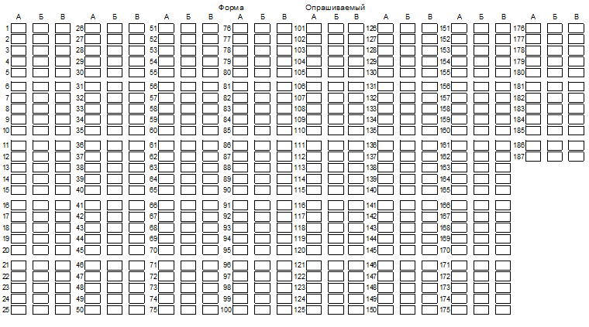
16 PF

Slide 14
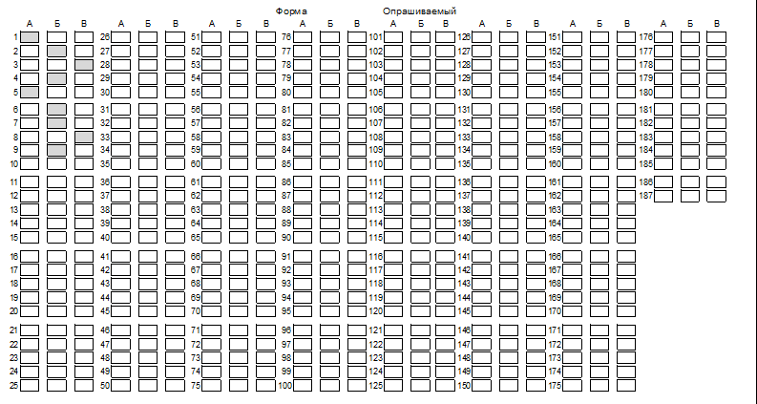
16 PF

Slide 15
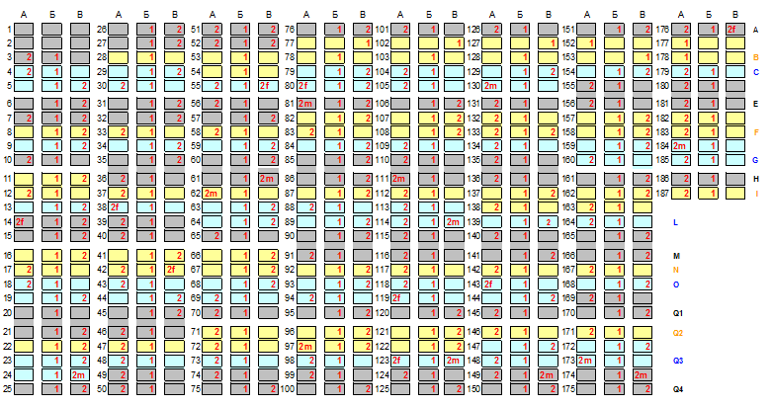
16 PF
Ключ к опроснику

Slide 16
16 PF
MD = ∑m
FB = ∑f

Slide 17
16 PF
MD = ∑m
FB = ∑f

Slide 18
16 PF
Основные шкалы
А

Slide 19
16 PF
Основные шкалы
B

Slide 20
16 PF
Основные шкалы
С

Slide 21
16 PF
Баллы
Таблицы перевода
Стены
F_{Э} = 7A + 4F + 5H – 3Q₂
Результат
Таблицы перевода
- 1 стен
Если MD > 10
F_{Т} = -4C + 3L + 3O + 5Q₄
Результат
Таблицы перевода
+ 1 стен
Если FB > 5

Slide 22
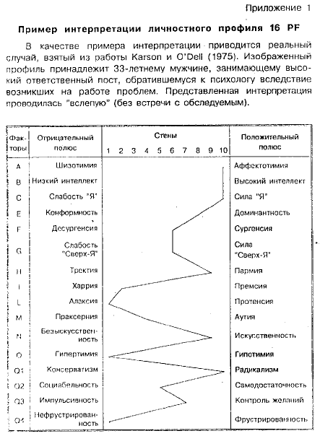
16 PF
Оформление протокола:
Название методики;
Автор;
Цель;
Бланк испытуемого;
Бланк результатов;
Интерпретация профиля (см. пример).

